Slide 1
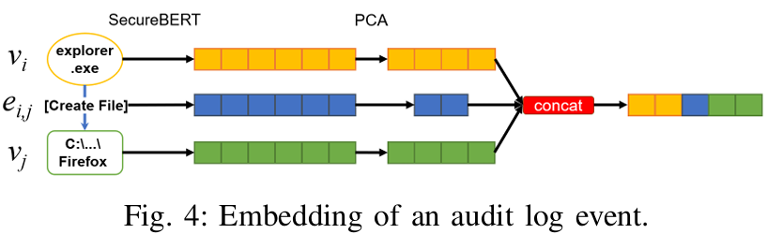
Training setting - Original
Total abilities : 16900 Total Events: 7,949,998 events Benign : 4,146,957 events (52.16%) Malicious : 3,803,041 events(47.84%)
用Caldera所有的ability做training
每個ability都有100個sample
用LLM對ability的srcnode,dstnode,relation等資訊產生敘述->用securebert2.0做成embedding->PCA降維->Training
LLM
SecureBert 2.0
PCA
src node
Description
Embedding
256
Event Embedding
relation
Embedding
Concat
16
528
dst node
Description
Embedding
256
Notes:
雖然不同 Campaign 之間的 TTP 標籤存在重疊，但由於每個 Campaign 來自不同的威脅行為者（Threat Actor）或是在不同的主機環境中執行，其底層的實作細節（Implementation artifacts）如檔案路徑、指令參數及執行順序皆有顯著差異。

Slide 2
Structure - Anomaly detection - OneclassSVM
Sliding Window Mechanism
OneClass SVM
embedding
Feature Extraction
PCA
Predicted label
WINDOW_SIZE=256
STRIDE=64
Dim: 256*8 -> 256
mean (平均值)：視窗內事件向量的整體分佈的平均值。
max (最大值)：時間段內最極端的正向特徵。
min (最小值)：時間段內最極端的負向特徵。
std (標準差)：衡量行為語義的波動劇烈程度。
IQR (四分位距, Q3 - Q1)：資料中間 50% 數據的分布範圍。
skewness (偏度)：若攻擊者在大量正常日誌中安插極少數的惡意指令，平均值可能不會明顯改變，但分佈會產生「長尾效應」。
diff_mean (差分平均)：代表系統行為「轉換速度」的平均值。
diff_std (差分標準差)：代表系統行為轉換的「加速度」或不穩定性。
Loss = crf_loss + w * focal_loss
Train
Inference
Notes:
集中趨勢與範圍 (Central Tendency & Range)
mean (平均值)：視窗內事件向量的整體分佈基準點。
max (最大值)：捕捉該時間段內最極端的正向特徵（例如瞬間的高權限調用或大量資源消耗）。
min (最小值)：捕捉最極端的負向特徵。
2. 離散程度 (Dispersion)
std (標準差)：衡量行為語義的波動劇烈程度。攻擊發生時，日誌的語義通常會出現不尋常的跳動。
IQR (四分位距, Q3 - Q1)：相比標準差，IQR 對單一雜訊或偶發的合法極端事件更具魯棒性（Robustness），能精準衡量「核心行為」的離散度。
3. 分佈偏態 (Shape)
skewness (偏度)：計算三階動差。若攻擊者在大量正常日誌中安插極少數的惡意指令，平均值可能不會明顯改變，但分佈會產生「長尾效應」。偏度能敏銳地捕捉這種不對稱性。
4. 時序動態特徵 (Temporal Dynamics)
(基於相鄰事件向量的一階差分 $\Delta x_t = x_{t} - x_{t-1}$)
diff_mean (差分平均)：代表系統行為「轉換速度」的平均值。能反映出程序執行狀態切換的節奏是否異常。
diff_std (差分標準差)：代表系統行為轉換的「加速度」或不穩定性。例如原本平穩運行的服務，突然轉為密集的網路探測或檔案加密嘗試。

Slide 3
Structure - TTP detection
Multi-Chunk Module
Chunk1 window:256
Chunk1
scale:256
+
Chunk2
scale:64
+
Chunk3
scale:16
embedding
MCM
MLP
Prototype Encoder
Graph Transformer
Graph Self-Attention
Multi-head attention
FFN
h1
PrototypeEncoder
Residual + LayerNorm
Residual + LayerNorm
h1
h1
proto
h2
h3
GT
GT
GT
Linear
Sigmoid
Predicted label
Train
Inference
(Q:proto, K:h1, V:h1)
Loss = crf_loss + w * focal_loss
(Q:h2, K:h2, V:h2)
(Q:h1, K:h3, V:h3)
Notes:
左右backborn要一樣 inference要用到 LLM加進去 multichunk
Graph-Self attention讓每個節點只與其前後 K 個時間步的節點進行注意力運算，大幅降低了計算複雜度 $O(N^2) \rightarrow O(N \times K)$，並保留了時序距離的特徵 (edge_attr)。
為每一個 TTP 類別宣告了一個專屬的可學習向量（長度為 256 維）。
座標會看資料：代表「執行 (Execution)」或「防禦規避 (Evasion)」的類別座標，會先去掃描這段日誌。
座標會微調位置：如果它發現這段日誌的上下文跟自己很搭，這個類別座標就會在 256 維空間中，微微向這段特徵「靠攏」，並吸收這段特徵的上下文資訊。
資料再找座標：最後，日誌特徵再去對照這些「已經針對當下情境微調過」的類別座標，決定自己的歸屬。
程式碼邏輯：拿「日誌 (h1)」當 Query 去算跟所有「類別 (h3)」的相似度，然後把最像的那個「類別特徵 (h3)」當作 Value 抽出來，附加到日誌身上，變成 h1_enriched，最後送進 self.classifier 輸出 Logits。
Loss = crf_loss(為了順序) + w(為了讓CRF和Focal平衡) * focal_loss(為了長尾)
Loss = crf_loss + w * focal_loss

Slide 4
Prototype Encoder
Structure - TTP detection
把proto當作Q的用意是為了分辨不同TTP但h1相似的embedding
(Q:proto, K:h1, V:h1)
embedding
…
dim:528
dim:528
Prototype Encoder
h2
Graph Self-Attention
GT
GT
…
dim:528
h1
PrototypeEncoder
Multi-Chunk Module
Chunk1 window:256
dim:256
proto
TTP embedding
MCM
MLP
Chunk1
scale:256
+
Chunk2
scale:64
+
Chunk3
scale:16
Prototype Encoder
Graph Transformer
h1:用audit log 做self-attention產出的特徵
Graph Self-Attention
Multi-head attention
FFN
h1
PrototypeEncoder
Residual + LayerNorm
Residual + LayerNorm
proto:使用h1學習並映射在256維的標籤座標
h1
h1
proto
h2
GT
GT
GT
Linear
Sigmoid
Predicted label
(Q:proto, K:h1, V:h1)
h3
Loss = crf_loss + w * focal_loss
(Q:h2, K:h2, V:h2)
(Q:h1, K:h3, V:h3)

Slide 5
Multi-Chunk Module
Multi-Chunk Module
Chunk1 window:256
Chunk1
scale:256
+
Chunk2
scale:64
+
Chunk3
scale:16
Chunk1:目標embedding的前後128條log
Chunk2:目標embedding的前後32條log
Chunk3:目標embedding的前後8條log
越靠近目標embedding的log會被收錄越多次，代表該log對目標embedding比較重要
Embeddings
+
+
Chunk1
scale:256
Chunk2
scale:64
Chunk3
scale:16
Target embedding

Slide 6
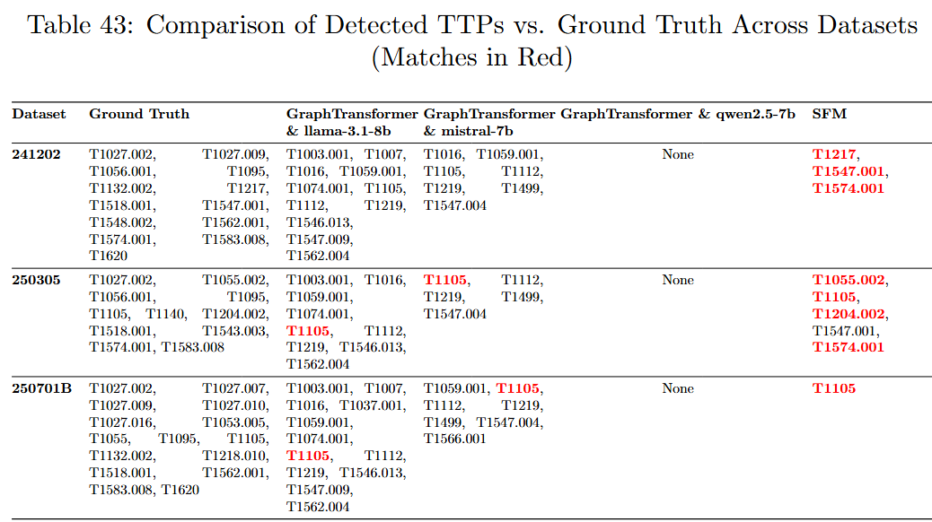
CHT malware data
來自中華電信的十支malware，其中只錄到3支(使用procmon錄製)，其餘皆有反沙箱偵測導致無法錄製完整。
僅提供每個Malware含有的TTP，沒有提供具體log的TTP

Slide 7
CHT TTP ground truth & prediction

